Slide 1
CHÀO MỪNG CÁC EM
ĐẾN VỚI TIẾT HỌC HÔM NAY!

Slide 2
BÀI 6: SỐ VÔ TỈ. CĂN BẬC HAI SỐ HỌC (Tiết 2)

Slide 3
NỘI DUNG BÀI HỌC
01
02
Số vô tỉ
Căn bậc hai số học

Slide 4
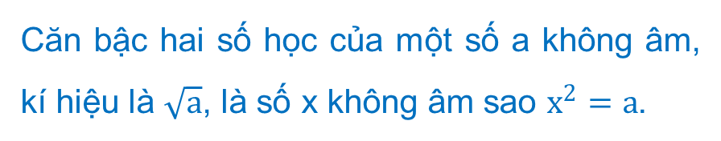
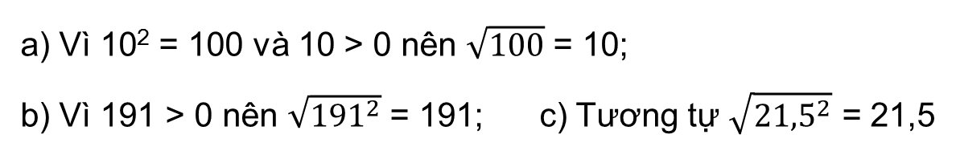
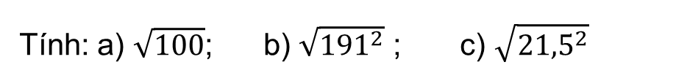
2. Căn bậc hai số học
Căn bậc hai số học của một số a không âm, kí hiệu là $\sqrt{a}$, là số x không âm sao $x^{2}=a$.
Khái niệm:
Tính: a) $\sqrt{100}$; b) $\sqrt{{191}^{2}}$ ; c) $\sqrt{{21,5}^{2}}$
Ví dụ 2:
Giải
a) Vì 10² = 100 và 10 > 0 nên $\sqrt{100}$ = 10;
b) Vì 191 > 0 nên $\sqrt{{191}^{2}}$ = 191; c) Tương tự $\sqrt{{21,5}^{2}}$ = 21,5

Slide 5
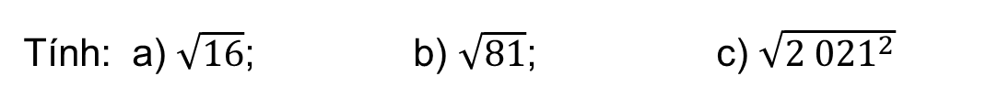
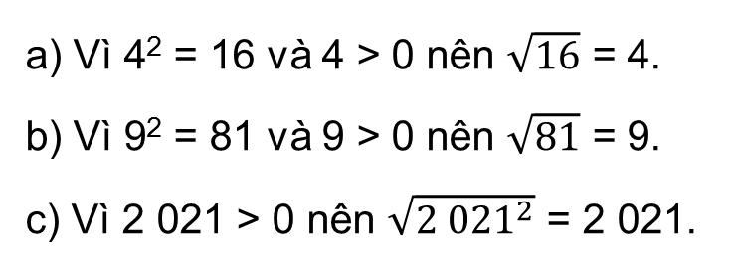
Luyện tập 1
Tính: a) $\sqrt{16}$; b) $\sqrt{81}$; c) $\sqrt{{2 021}^{2}}$
Giải
a) Vì 4² = 16 và 4 > 0 nên $\sqrt{16}$ = 4.
b) Vì 9² = 81 và 9 > 0 nên $\sqrt{81}$ = 9.
c) Vì 2 021 > 0 nên $\sqrt{{2 021}^{2}}$ = 2 021.

Slide 6


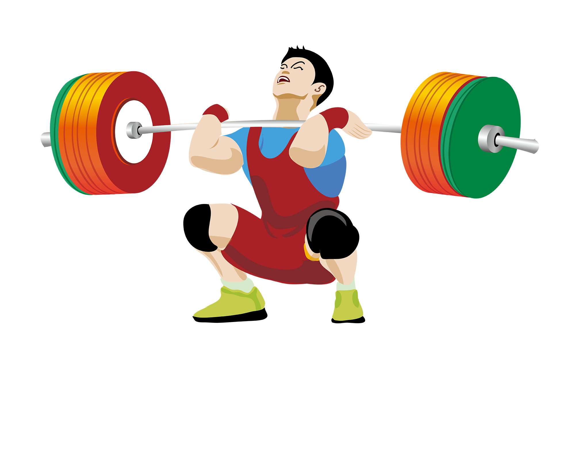
Hoàn thành Vận dụng 2 theo nhóm đôi
Sàn thi đấu bộ môn cử tạ có dạng một hình vuông, diện tích 144 m². Em hãy tính chu vi của sàn thi đấu đó.
Vận dụng 2:
Giải:
Gọi độ dài một cạnh của hình vuông là x (m) ( x > 0).
Diện tích của hình vuông là x² = 144 ⇒ x = 12 (m)
Chu vi của hình vuông là: 4. 12 = 48 (m).

Slide 7
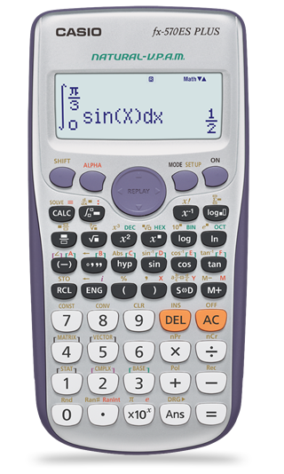

3. Tính căn bậc hai số học bằng máy tính cầm tay
Màn hình máy tính chỉ hiển thị hữu hạn chữ số nên các kết quả là số thập phân vô hạn tuần hoàn hay không tuần hoàn đều được làm tròn.
Lưu ý

Slide 8
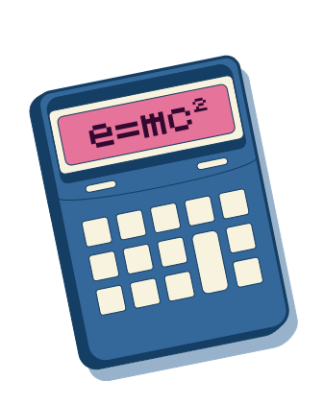
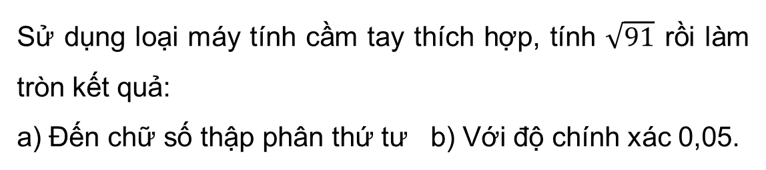

Ví dụ 3:
Sử dụng loại máy tính cầm tay thích hợp, tính $\sqrt{91}$ rồi làm tròn kết quả:
a) Đến chữ số thập phân thứ tư b) Với độ chính xác 0,05.
Giải:
Ấn các phím ta được kết quả là:
9,539392014.
$$\sqrt{∎}$$
9
1
=

Slide 9
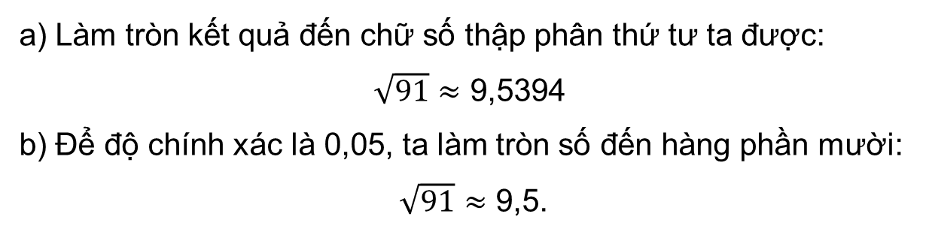
Ví dụ 3:
Sử dụng loại máy tính cầm tay thích hợp, tính $\sqrt{91}$ rồi làm tròn kết quả:
a) Đến chữ số thập phân thứ tư b) Với độ chính xác 0,05.
Giải:
a) Làm tròn kết quả đến chữ số thập phân thứ tư ta được:
$\sqrt{91}$ $≈$ 9,5394
b) Để độ chính xác là 0,05, ta làm tròn số đến hàng phần mười:
$\sqrt{91}$ $≈$ 9,5.

Slide 10


Ghi nhớ
Căn bậc hai số học của một số tự nhiên không chính phương luôn là một số vô tỉ.

Slide 11
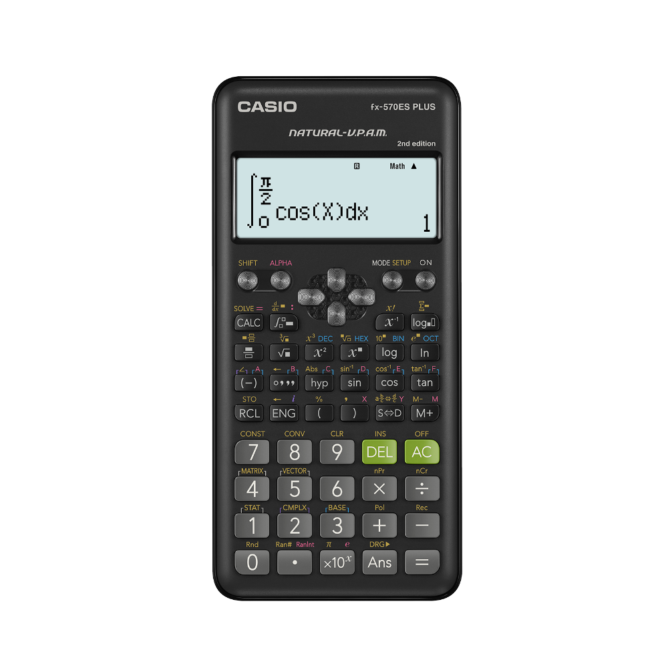
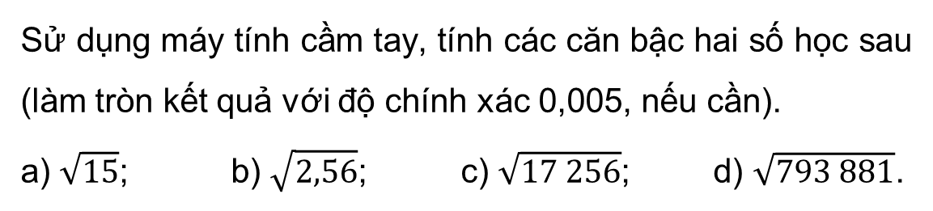
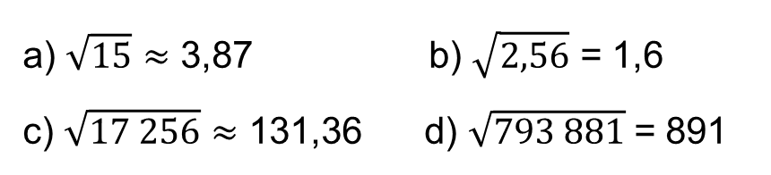
Luyện tập 2
Sử dụng máy tính cầm tay, tính các căn bậc hai số học sau (làm tròn kết quả với độ chính xác 0,005, nếu cần).
a) $\sqrt{15}$; b) $\sqrt{2,56}$; c) $\sqrt{17 256}$; d) $\sqrt{793 881}$.
Giải:
a) $\sqrt{15}$ $≈$ 3,87 b) $\sqrt{2,56}$ = 1,6
c) $\sqrt{17 256}$ $≈$ 131,36 d) $\sqrt{793 881}$= 891

Slide 12
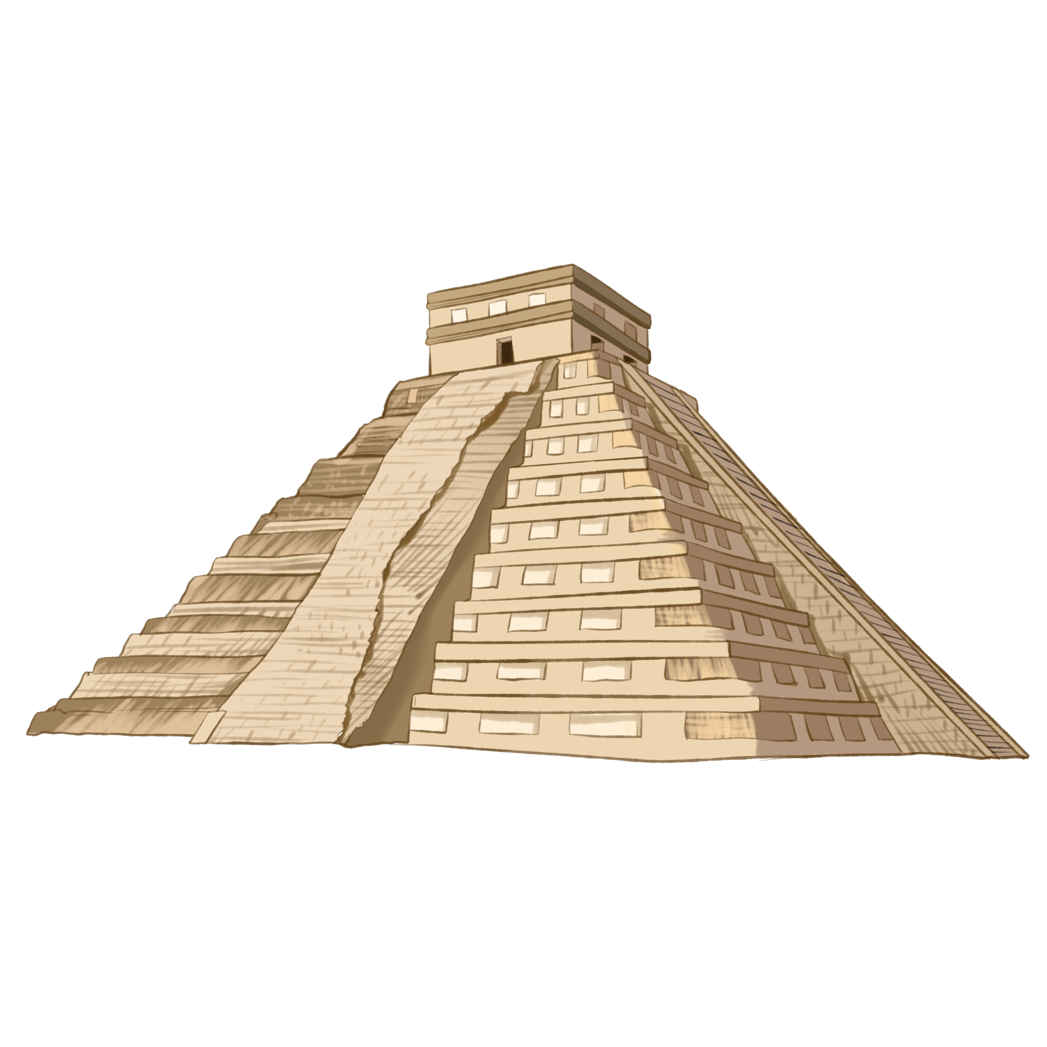
Vận dụng 3
Kim tự tháp Kheops là công trình kiến trúc nổi tiếng thế giới. Để xây dựng được công trình này, người ta phải sử dụng tới hơn 2,5 triệu mét khối đá, với diện tích đáy lên tới 52 198,16 m².
Biết rằng đáy của kim tự tháp Kheops có dạng một hình vuông. Tính độ dài cạnh đáy của kim tự tháp này (làm tròn kết quả đến chữ số thập phân thứ nhất).

Slide 13

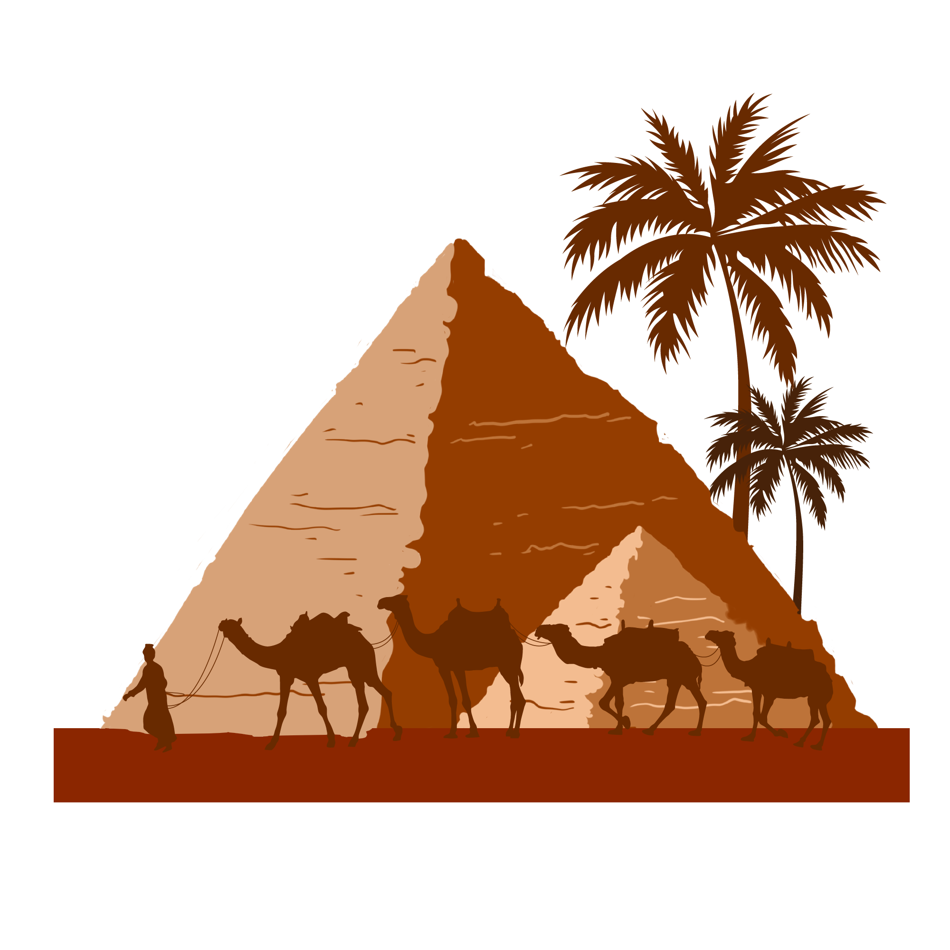
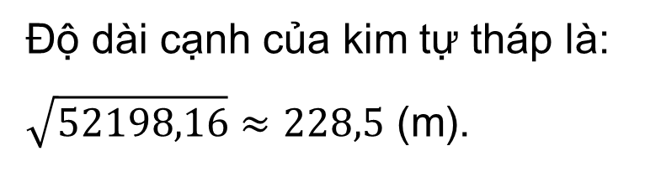
Giải
Độ dài cạnh của kim tự tháp là:
$\sqrt{52198,16}≈228,5$ (m).

Slide 14
LUYỆN TẬP
Bài 2.6 (SGK - tr32)
Cho biết 153² = 23 409. Hãy tính $\sqrt{23 409}$.
Giải:
Vì 153² = 23 409 và 153 > 0 nên $\sqrt{23 409}$ = 153.

Slide 15
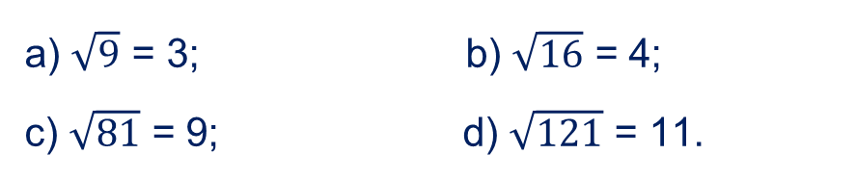
Bài 2.7 (SGK - tr32)
Từ các số là bình phương của 12 số tự nhiên đầu tiên, em hãy tìm căn bậc hai số học của các số sau:
9; b) 16;
c) 81; d) 121.
Giải
a) $\sqrt{9}$ = 3; b) $\sqrt{16}$ = 4;
c) $\sqrt{81}$ = 9; d) $\sqrt{121}$ = 11.

Slide 16
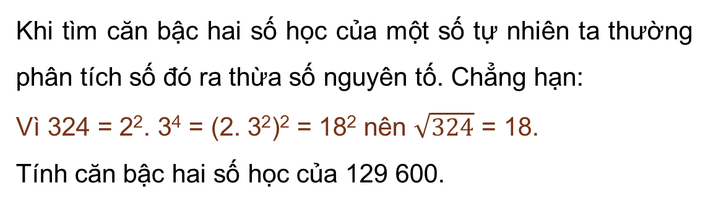
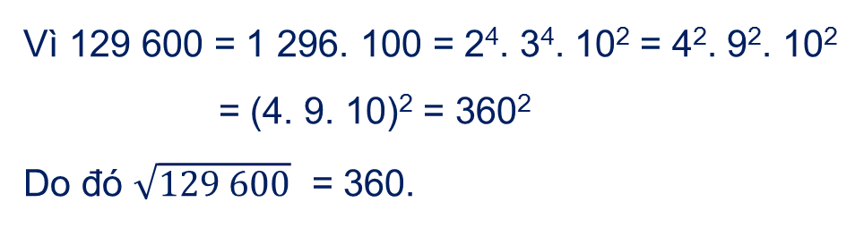
Bài 2.8 (SGK - tr32)
Khi tìm căn bậc hai số học của một số tự nhiên ta thường phân tích số đó ra thừa số nguyên tố. Chẳng hạn:
Vì 324 = 2². 3⁴ = (2. 3²)² = 18² nên $\sqrt{324}$ = 18.
Tính căn bậc hai số học của 129 600.
Vì 129 600 = 1 296. 100 = 2⁴. 3⁴. 10² = 4². 9². 10²
= (4. 9. 10)² = 360²
Do đó $\sqrt{129 600}$ = 360.
Giải

Slide 17
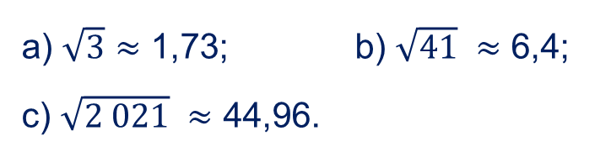
Bài 2.10 (SGK - tr32)
Sử dụng máy tính cầm tay tìm căn bậc hai số học của các số sau rồi làm tròn các kết quả với độ chính xác 0,005.
a) 3; b) 41; c) 2 021.
Giải
a) $\sqrt{3}$ $≈$ 1,73; b) $\sqrt{41} ≈$ 6,4;
c) $\sqrt{2 021} ≈$ 44,96.

Slide 18
VẬN DỤNG
Bài 2.11 (SGK - tr32) Biết rằng bình phương độ dài đường chéo của một hình chữ nhật bằng tổng các bình phương độ dài hai cạnh của nó. Một hình chữ nhật có chiều dài là 8 dm và chiều rộng là 5 dm. Độ dài đường chéo của hình chữ nhật bằng bao nhiêu dm (làm tròn kết quả đến hàng phần mười)?
? dm
5 dm
8 dm

Slide 19
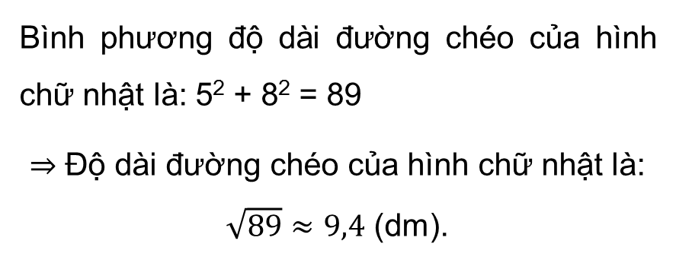
Giải
Bình phương độ dài đường chéo của hình chữ nhật là: 5² + 8² = 89
$⇒$ Độ dài đường chéo của hình chữ nhật là: $\sqrt{89}≈9,4$ (dm).

Slide 20
Bài 2.12 (SGK - tr32)
Để lát một mảnh sân hình vuông có diện tích 100 m², người ta cần dùng bao nhiêu viên gạch hình vuông có cạnh dài 50 cm (coi các mạch ghép là không đáng kể)?
Giải
Đổi 50 cm = 0,5 m
Diện tích của một hình vuông là: 0,52 = 0,25 (m²)
Số gạch hình vuông có cần để ghép là: 100: 0,25 = 400 (viên).

Slide 21

HƯỚNG DẪN VỀ NHÀ
Ghi nhớ các kiến thức đã học
Hoàn thành các bài tập còn lại trong SGK và làm bài tập trong SBT.
Chuẩn bị bài mới -
Bài 7: Tập hợp số thực

